Slide 1
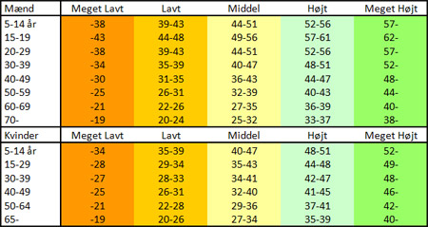
Kondital
Hvor meget ilt (ml) man er i stand til at optage pr minut i forhold til hvor meget man vejer

Slide 2

Måling af kondital: Coopertesten
$$Kondital=\frac{d_{12}−505}{45}$$
En kvinde på 54 løber 2,2km på 12 min. Hvad er hendes kondital?
(2200-505)/45 = 38

Slide 3
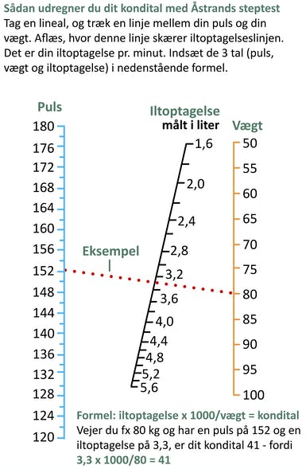
Måling af kondital:
Åstrands steptest

Slide 4
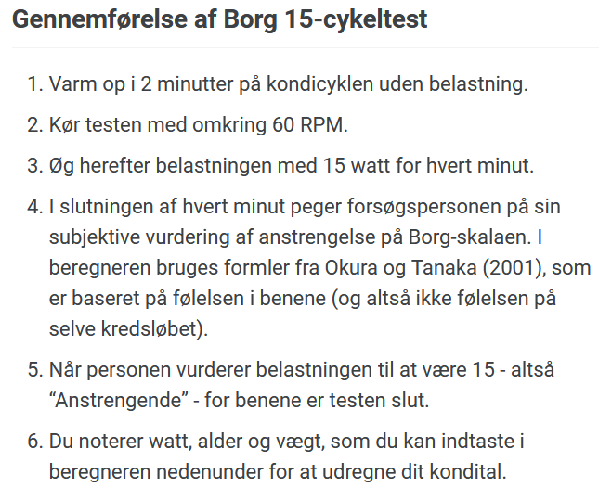
Måling af kondital: BORG 15 RPE-test

Slide 5
Måling af kondital: Bip test
https://www.motionsplan.dk/bip-test/

Slide 6
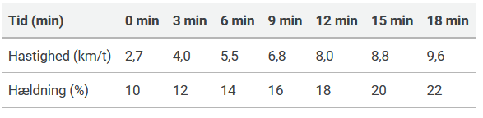
Måling af kondital: Bruce løbebåndstest

Slide 7
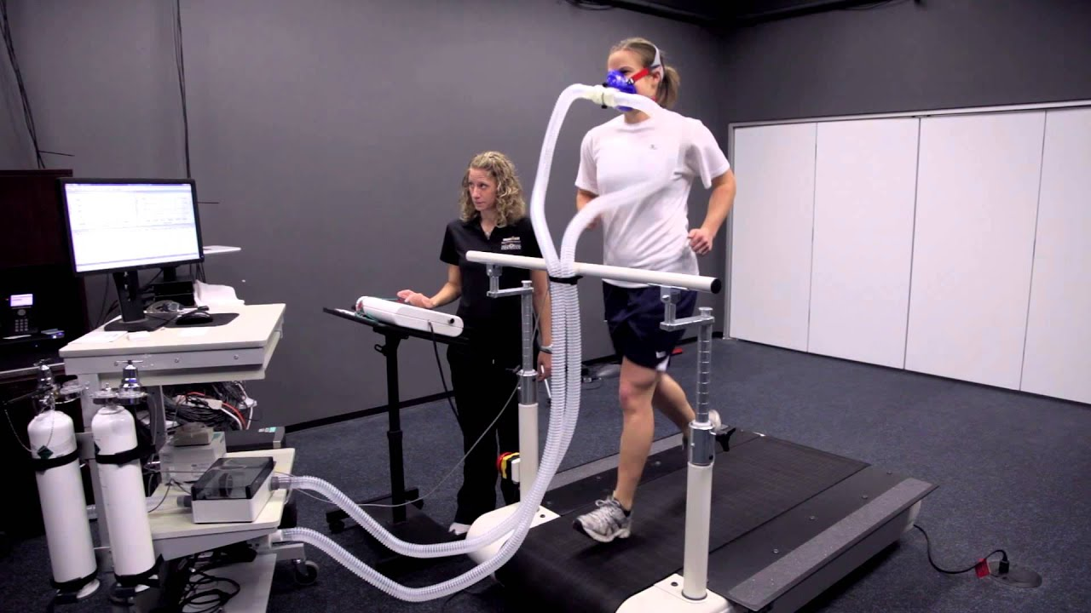
Måling af kondital: VO2-Max test

Slide 8
Hvad spiller ind på konditallet?

Slide 9
EPO

